Slide 1

SEDATIF HIPNOTIK İLAÇLAR
Lisans Öğrencileri İçin Temel Prensipler (2026 Güncel)
Dr. Bekir Faruk Erden
Farmakoloji Ab.D. Öğretim Üyesi

Slide 2

Temel Tanımlar
Sedatif: Anksiyeteyi (kaygı ve sıkıntı hissini) azaltan, sakinleştirici ilaçlardır.
•
Hipnotik: Uykuya dalabilmek ve uykuyu sürdürmek için kullanılan uyutucu ilaçlardır.
•
Anksiyolitik: Sedatif terimi ile genellikle aynı anlamda kullanılır.
•

Slide 3
Doz-Etki İlişkisi
Sedasyon: Sakinleşme, anksiyetenin azalması.
•
Hipnoz: Uykuya dalma.
•
Anestezi: Bilinç kaybı, ağrı duyusunun kaybolması.
•
Koma: Derin bilinç kaybı, solunum depresyonu.
•

Slide 4
Ortak Farmakokinetik Özellikler
Lipofilik (yağda çözünen) yapıdadırlar.
•
Mide-bağırsak kanalından iyi emilirler.
•
Kan-beyin bariyerini kolayca geçerler.
•
Aralarında çapraz tolerans gelişebilir.
•

Slide 5
İlaç Sınıflandırması
Benzodiazepinler (BDZ)
Barbitüratlar
En sık kullanılan, geniş güvenlik aralığına sahip gruptur.
Dar güvenlik aralığı nedeniyle kullanımı azalmıştır.
Örn: Diazepam, Alprazolam
Örn: Fenobarbital, Tiopental
Z-İlaçları
Diğerleri
Yeni nesil, sadece hipnotik etkili ilaçlardır.
Farklı mekanizmalarla etki gösteren alternatifler.
Örn: Zolpidem, Zopiklon
Örn: Melatonin, Oreksin Antagonistleri

Slide 6
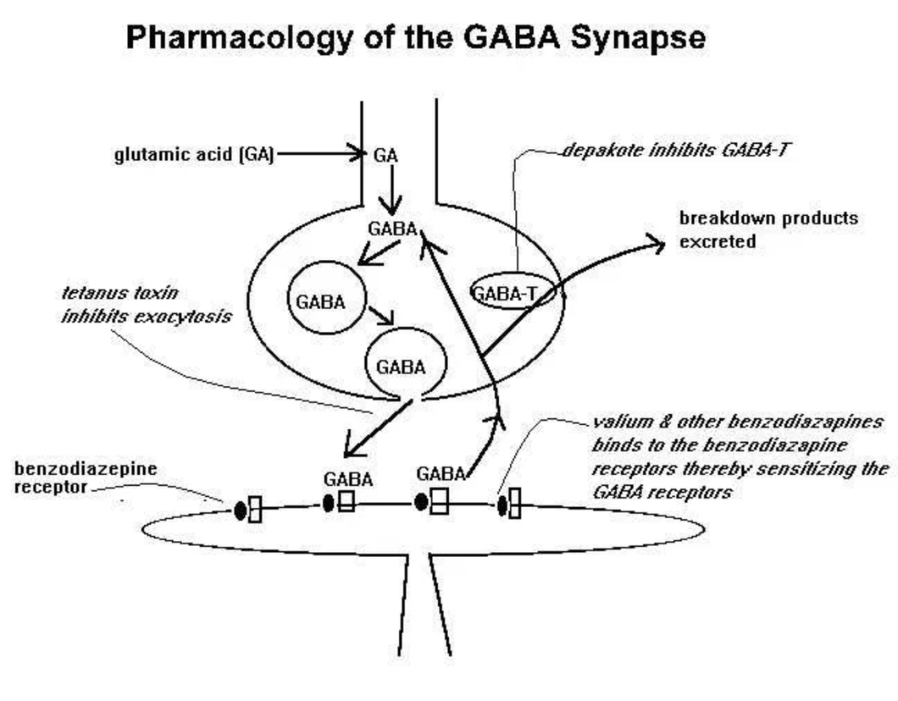
GABA Sinaps Farmakolojisi
•
GABA, beyindeki en önemli inhibitör (baskılayıcı) nörotransmitterdir.
•
Glutamik asitten sentezlenir.
•
Sinaptik aralığa salınır ve reseptörlere bağlanır.
•
Benzodiazepinler bu sinapstaki etkiyi güçlendirir.

Slide 7
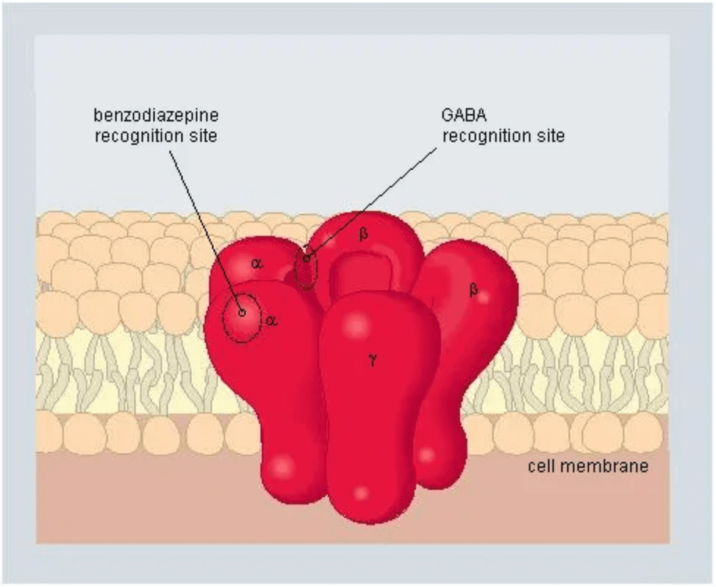
GABA-A Reseptör Yapısı
•
5 alt birimden (pentamerik) oluşur: 2 alfa, 2 beta, 1 gama.
•
Ortasında bir klorür (Cl-) kanalı bulunur.
•
GABA, alfa ve beta alt birimleri arasına bağlanır.
•
Benzodiazepinler, alfa ve gama alt birimleri arasına bağlanır.

Slide 8
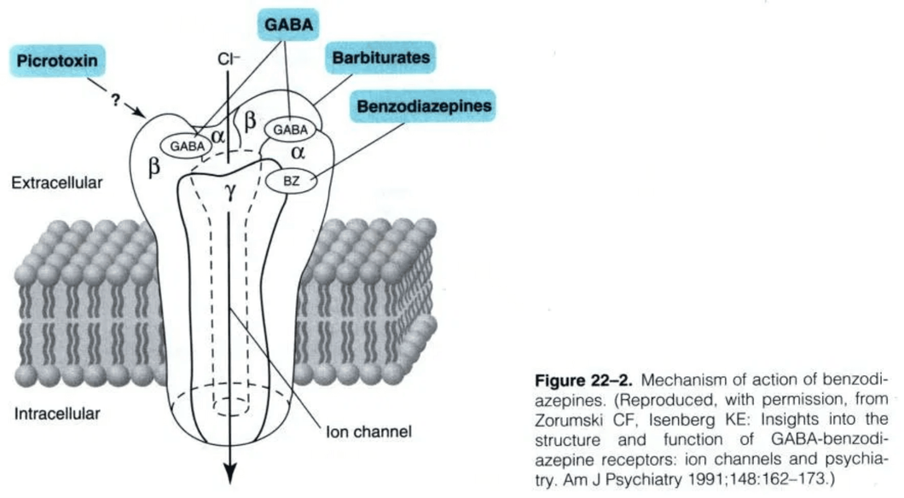
Etki Mekanizması
•
Benzodiazepinler GABA'nın etkisini güçlendirir (Allosterik modülasyon).
•
Klorür (Cl-) kanalının açılma sıklığını artırırlar.
•
Hücre içine Cl- girişi artar (Hiperpolarizasyon).
•
Sonuç: Hücrenin uyarılabilirliği azalır (Baskılanma).

Slide 9
Benzodiazepinler (BDZ)
En sık reçete edilen sedatif-hipnotik gruptur.
•
Terapötik indeksleri (güvenlik aralığı) geniştir.
•
Tek başlarına alındıklarında ölümcül koma yapma riskleri düşüktür.
•
Ancak alkol veya diğer SSS depresanları ile birlikte alındıklarında tehlikelidirler.
•

Slide 10
BDZ Sınıflandırması (Etki Süresine Göre)
Uzun Etkili
Orta Etkili
Kısa Etkili
(1-3 gün)
(10-20 saat)
(3-8 saat)
Diazepam
Alprazolam
Midazolam
Klorazepat
Lorazepam
Triazolam
Flurazepam
Temazepam
Oksazepam

Slide 11
BDZ Metabolizması
Karaciğerde metabolize edilirler.
•
Birçoğu aktif metabolitlere dönüşür (örn. Desmetildiazepam).
•
Bu durum ilaçların etki sürelerinin uzamasına neden olur.
•
Yaşlılarda ve karaciğer hastalarında birikim riski yüksektir.
•

Slide 12
BDZ Klinik Kullanımı
Anksiyete Bozuklukları
Uyku Bozuklukları
Panik atak, yaygın anksiyete ve fobilerin tedavisinde.
İnsomnia (uykusuzluk) tedavisinde kısa süreli kullanım.
Kas Spazmları
Nöbetler ve Anestezi
Santral etkili kas gevşetici olarak (örn. Diazepam).
Epilepsi krizleri (Status epileptikus) ve anestezi öncesi.

Slide 13
BDZ Yan Etkileri
SSS Depresyonu: Sersemlik, uyuşukluk, motor koordinasyon bozukluğu.
•
Anterograd Amnezi: İlacı aldıktan sonraki olayları hatırlayamama.
•
Tolerans: Aynı etkiyi elde etmek için dozun artırılması gerekliliği.
•
Bağımlılık: Fiziksel ve psikolojik bağımlılık riski (özellikle uzun süreli kullanımda).
•

Slide 14
Flumazenil (Antagonist)
Benzodiazepin reseptörlerinin kompetitif (yarışmalı) antagonistidir.
•
Benzodiazepinlerin etkilerini hızla geri çevirir.
•
Kullanım 1: Benzodiazepin zehirlenmelerinin (aşırı doz) tedavisi.
•
Kullanım 2: Anestezi sonrası uyanmayı hızlandırmak.
•

Slide 15
Z-İlaçları (Yeni Nesil Hipnotikler - 2026)
Zolpidem
Zopiklon
•
•
Sadece hipnotik (uyutucu) etkilidir.
Hem hipnotik hem de hafif anksiyolitik etkilidir.
•
•
Anksiyolitik veya kas gevşetici etkisi yoktur.
Uykuyu sürdürmede daha etkilidir.
•
•
Uykuya dalmayı kolaylaştırır (kısa etkilidir).
Ertesi gün sersemlik (artık etki) yapabilir.

Slide 16

Oreksin Antagonistleri (DORA - 2026 Güncel)
Oreksin, beyni uyanık tutan bir nöropeptiddir.
•
•
Örnekler:
Suvorexant, Lemborexant, Daridorexant
DORA (İkili Oreksin Reseptör Antagonistleri), bu sistemi bloke ederek uykuya geçişi sağlar.
•
Avantajı: Bağımlılık riski çok düşüktür ve ertesi gün sersemlik yapma ihtimali daha azdır.
•

Slide 17
Barbitüratlar
Eski nesil sedatif-hipnotik ilaçlardır.
•
Terapötik indeksleri (güvenlik aralığı) çok dardır.
•
Yüksek dozlarda ölümcül solunum depresyonu ve koma yaparlar.
•
Güvenlik riskleri nedeniyle günümüzde anksiyete ve uykusuzluk tedavisinde kullanılmazlar.
•

Slide 18
Barbitürat Sınıflandırması ve Kullanımı
Uzun Etkili: Fenobarbital
Çok Kısa Etkili: Tiopental
•
•
Etki süresi: 1-2 gün
Etki süresi: 20-30 dakika
•
•
Kullanım alanı: Epilepsi (nöbet) tedavisi
Kullanım alanı: İntravenöz (damar içi) anestezi indüksiyonu
•
Günümüzde sadece belirli nöbet tiplerinde tercih edilir.
•
Hızlı etki başlar ve kısa sürer.

Slide 19
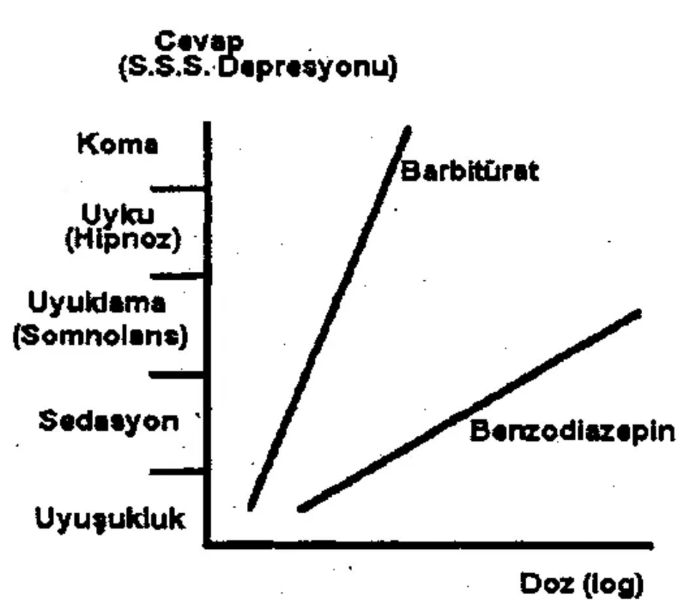
BDZ ve Barbitürat Karşılaştırması
•
Benzodiazepinlerin doz-cevap eğrisi yatıktır. Yüksek dozlarda bile koma riski düşüktür.
•
Barbitüratların doz-cevap eğrisi diktir. Doz artışı hızla koma ve ölüme yol açar.
•
Bu nedenle Benzodiazepinler çok daha güvenlidir.

Slide 20
Tolerans ve Bağımlılık
Tolerans: Aynı etkiyi elde etmek için zamanla daha yüksek doza ihtiyaç duyulmasıdır.
•
Çapraz Tolerans: Bir ilaca tolerans geliştiğinde, aynı gruptaki diğer ilaçlara da tolerans gelişir (örn. Alkol ve BDZ).
•
Bağımlılık: İlacın aniden kesilmesiyle "Yoksunluk Sendromu" (anksiyete, uykusuzluk, titreme, nöbet) ortaya çıkar.
•

Slide 21
Bağımlılık ve Yoksunluk Yönetimi
İlaçlar aniden kesilmemelidir (nöbet riski).
•
Doz, haftalar veya aylar içinde yavaş yavaş azaltılmalıdır (Tapering).
•
Kısa etkili ilaçlar, uzun etkili olanlarla (örn. Diazepam) değiştirilerek kesilebilir.
•
Hastaya psikolojik destek sağlanmalıdır.
•

Slide 22
Diğer Sedatif-Hipnotik İlaçlar
Melatonin Agonistleri
Oreksin Antagonistleri
•
•
Örnek: Ramelteon
Örnek: Suvoreksant
•
•
Uyku-uyanıklık döngüsünü (sirkadiyen ritim) düzenler.
Uyanıklığı sağlayan oreksin sistemini bloke eder.
•
•
Bağımlılık yapmaz, güvenlidir.
Yeni nesil uyku ilaçlarıdır.

Slide 23
Örnek İlaç: Alprazolam (Xanax)
Orta etkili bir benzodiazepindir.
•
Özellikle Panik Bozukluk ve Agorafobi tedavisinde etkilidir.
•
Hızlı etki başlar, bu nedenle panik ataklarda tercih edilir.
•
Kesilme sendromu (yoksunluk) diğer BDZ'lere göre daha şiddetli olabilir.
•

Slide 24
Özet ve Sonuç
Sedatif-hipnotikler SSS'ni doza bağımlı olarak baskılar.
•
Benzodiazepinler, Barbitüratlara göre çok daha güvenlidir.
•
Bağımlılık ve tolerans riskine karşı dikkatli olunmalıdır.
•
Teşekkür Ederim
farukerden@gmail.com

